Slide 1
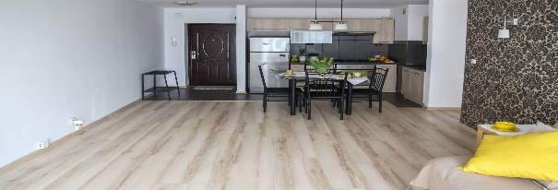
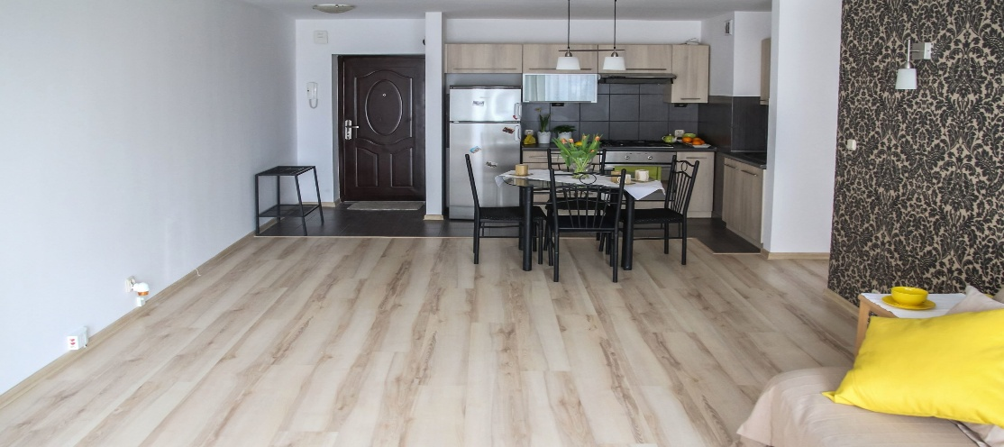

방 사진 업로드
앱 목업
실제 방의 변화를 직관적으로 확인하는 인터페이스
방 사진 업로드
가구배치 위치 선택
가구를 배치할 위치를 설정하세요
가구 변경
벽지 변경
조명 설정
사진 업로드
가구/소품 선택
가구 추가
새로운 소파 그린 벨벳
사진 업로드

Slide 2
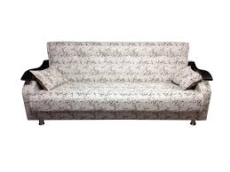
가구/소품 이미지 업로드
앱 목업
실제 방의 변화를 직관적으로 확인하는 인터페이스
방 사진 업로드
가구배치 위치 선택
가구를 배치할 위치를 설정하세요
가구 변경
벽지 변경
조명 설정
사진 업로드
가구/소품 이미지 업로드
가구 추가
새로운 소파 그린 벨벳
사진 업로드

Slide 3
가구 및 소품 배치 위치 선택
앱 목업
실제 방의 변화를 직관적으로 확인하는 인터페이스
방 사진 업로드
가구배치 위치 선택
가구를 배치할 위치를 설정하세요
가구 변경
벽지 변경
조명 설정
사진 업로드
가구/소품 이미지 업로드
가구 추가
새로운 소파 그린 벨벳
사진 업로드

Slide 4
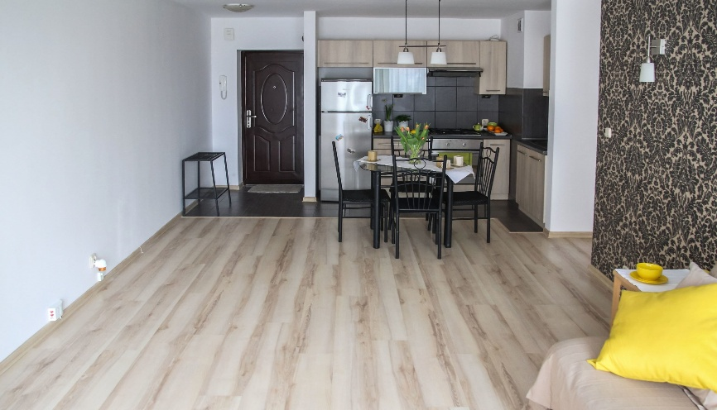
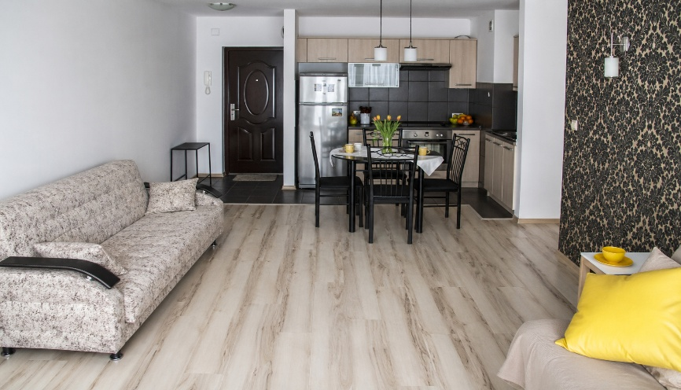
가구 배치 전후 비교
앱 목업
실제 방의 변화를 직관적으로 확인하는 인터페이스
Before/After 비교
실제 방의 변화를 확인하세요
Before
가구 변경
벽지 변경
조명 설정
After

Slide 5
구현 기능
방 사진과 가구 사진을 업로드 후
가구 배치 위치를 선택하면 그 자리에 가구를 설치했을 때의 모습을 보여주는 기능
웹사이트와 연결하여 제품의 가격 비교 및
인테리어에 어울리는 브랜드 추천

